Slide 1
Principios básicos
>u.a. FUNDAMENTOS DEL diseño<
Universidad Autónoma del Estado de México
Centro Universitario UAEM Zumpango
Licenciatura en Diseño Industrial
Por: Dr. Ed. Raymundo Ocaña Delgado
Agosto del 2015

Slide 2
índice
Introducción | 3
Fundamentos del pensamiento creativo - proyectual | 4
Principios de la forma | 20
Forma y elementos conceptuales | 35
Fuentes de información | 74
Fuentes de imágenes | 75
2

Slide 3
introducción
El proceso de diseño implica poner en práctica un gran número de saberes, los cuales, al conjuntarlos acertadamente, permitirán lanzar a la sociedad un producto o servicio eficiente y eficaz.
En tal sentido, durante la formación inicial de un diseñador, es fundamental conocer los principios que rigen la configuración de la forma, así como conceptos y elementos, los cuales en conjunto le permitirán sustentar cada una de sus propuestas bidimensionales o tridimensionales.
De manera específica, este material está abocado a facilitar la enseñanza de las bases del diseño, correspondiente a la Unidad de Aprendizaje Fundamentos del diseño, la cual se ubica en el núcleo básico del plan F2 del PE de LDI.
3

Slide 4
Fundamentos dEl pensamiento creativo - proyectual
4

Slide 5
El lenguaje visual
Es la base de la creación del diseño, por lo que al comprenderlo, aumentará en el diseñador su capacidad para la organización visual.
5

Slide 6
La resolución de problemas
Al ser el Diseñador es una persona que resuelve problemas, éste debe:
Encontrar las soluciones apropiadas.
Trabajar de manera intuitiva, explorando e investigando todas las situaciones visuales posibles, para con ello, llegar a una solución profesional.
6

Slide 7
HABILIDADES DEL PENSAMIENTO
Observación:
Es un proceso que consiste en saber seleccionar aquello que se quiere analizar. Por tanto, "Saber observar es saber seleccionar".
Para la observación lo primero es plantear previamente qué es lo que interesa observar.
La observación científica tiene la capacidad de describir y explicar el comportamiento, al haber obtenido datos adecuados y fiables correspondientes a conductas, eventos y /o situaciones perfectamente identificadas e insertas en un contexto teórico.
7

Slide 8
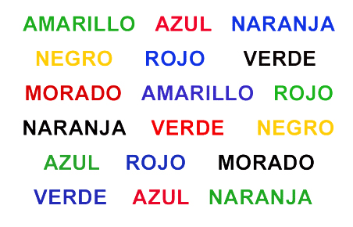
Intenta decir en voz alta el nombre del color con el que esta pintada la palabra, y no lo que está escrito.
8

Slide 9
HABILIDADES DEL PENSAMIENTO
Clasificación:
Es un proceso mental que permite agrupar personas, objetos, eventos o situaciones con base en sus semejanzas y diferencias.
El objetivo primordial es encontrar el mejor ordenamiento posible.
Permite dos tipos de operaciones
a)Agrupar conjuntos por categorías o clases
b) Establecer denominaciones conceptuales respecto a determinadas características.
9

Slide 10
HABILIDADES DEL PENSAMIENTO
Comparación:
Es definida como un recurso que se utiliza para establecer los elementos a partir de los cuales objetos, personas o situaciones son similares entre sí.
Una comparación puede realizarse entre dos o más cosas que comparten algunos de sus elementos.
El proceso implica
Identificar elementos comunes. b) Establecer diferencias y semejanzas.
10

Slide 11
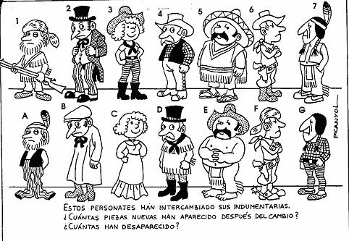
11

Slide 12
HABILIDADES DEL PENSAMIENTO
Inferir:
Consiste en utilizar la información de que se dispone para aplicarla o procesarla, con miras a emplearla de una manera nueva o diferente.
Es suponer cómo sucedieron ciertos hechos, permitiendo llegar a una idea lógica, y así, deducir la verdad o falsedad de los hechos.
12

Slide 13
HABILIDADES DEL PENSAMIENTO
Análisis:
Es el acto de separar las partes de un elemento para estudiar su naturaleza, su función y/o su significado.
Es un efecto que comprende diversos tipos de acciones con distintas características y en diferentes ámbitos, pero en suma es todo acto que se realiza con el propósito de estudiar, ponderar, valorar y concluir respecto de un objeto, persona o condición.
13

Slide 14
C13RT0 D14 D3 V3R4N0 3574B4 3N L4 PL4Y4
0853RV4ND0 4 D0S CH1C45 8R1NC4ND0 3N L4 4R3N4.
D35PU35 L45 V1 C0N57RUY3ND0 UN C4ST1LL0 D3 4R3N4 C0N 70RR35, P454D1505 0CUL705 Y PU3N735.
CU4ND0 357484N 4C484ND0, UN4 OL4 LL3G0 Y D357RUY0 70D0, R3DUC13ND0 3L C4S71LL0 4 UN M0N70N D3 4R3N4 Y 35PUM4.
14

Slide 15
P3N53 9U3 D3SPU35 D3 74N70 35FU3RZ0 L45 CH1C45 53 P0NDR14N 4 LL0R4R.
P3R0 3N V3Z D3 350, C0RR13R0N P0R L4 PL4Y4, R13ND0 Y JUG4ND0. M45 74RD3 C0M3NZ4R0N 4 C0N57RU1R 07R0 C4571LL0.
C0MPR3ND1 9U3 H4B14 4PR3ND1D0 UN4 6R4N L3CC10N:
“64574M05 NU357R4 V1D4 C0N57RUY3ND0 C4571LL05 D3 4R3N4 51N D4RN05 CU3N74 9U3 L0 9U3 V3RD4D3R4M3N73 1MP0R74 35 L4 4M15T4D”
15

Slide 16
HABILIDADES DEL PENSAMIENTO
Síntesis:
Es un compendio condensado de los conceptos más relevantes sobre el tratamiento de un tema determinado.
Es el acto de reducir la elaboración de un tópico a sus elementos más substanciales. Donde el empleo de resúmenes es de gran utilidad.
16

Slide 17
HABILIDADES DEL PENSAMIENTO
Evaluación:
Es un término de uso frecuente que se emplea con la misión de referir la determinación o la estimación de un precio, riesgo, valor o nivel que ostenta algo o alguien.
Al evaluar, es posible conocer tanto los puntos débiles como las aristas más notables de un producto, una persona, una empresa o una institución.
17

Slide 18
HABILIDADES DEL PENSAMIENTO
Pensamiento hipotético – deductivo:
Es el procedimiento o camino que sigue el investigador para hacer de su actividad una práctica científica.
Sus pasos esenciales son
La observación del fenómeno a estudiar,
Creación de una hipótesis para explicar dicho fenómeno,
Deducción de consecuencias
Verificación o comprobación de la verdad de los enunciados deducidos.
Obliga a combinar la reflexión racional (hipótesis y deducción) con la observación de la realidad o momento empírico (observación y verificación).
18

Slide 19
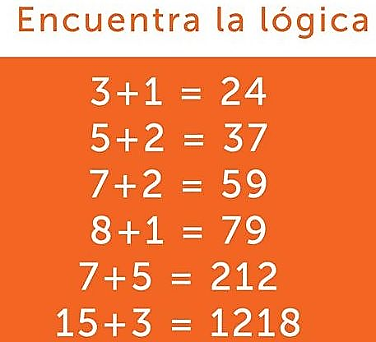
19

Slide 20
Principios de la forma
20

Slide 21
Elementos conceptuales
Punto: Indica Posición. No tiene largo ni ancho. No ocupa una zona en el espacio. Es el principio y el fin de una línea y es además, donde dos líneas se encuentran o se cruzan.
21

Slide 22
Elementos conceptuales
Línea: Es el movimiento de un punto, tiene largo, pero no ancho, tiene posición y dirección, está limitada por puntos y, forma los bordes de un plano.
22

Slide 23
Elementos conceptuales
Plano: Es el movimiento de una línea, tiene largo y ancho pero no grosor, tiene posición y dirección, está limitado por líneas y, define los límites extremos de un volumen.
23

Slide 24
Elementos conceptuales
Volumen: Es el movimiento de un plano, el cual tiene una posición en el espacio y está limitado por planos.
24

Slide 25
Elementos visuales
Forma:
  Modo de proceder en una cosa.
  Modo de expresar las ideas.
  Estado físico de una persona.
  Apariencia externa de una cosa (configuración, figura, formato, silueta, perfil)
25

Slide 26
Elementos visuales
Medida: El tamaño de las formas, el cual es relativo al describirle en términos de magnitud y pequeñez.
26

Slide 27
Elementos visuales
Color: Es una experiencia visual, una impresión sensorial que recibe el hombre a través de los ojos, el cual permite establecer la ubicación de una forma.
27

Slide 28
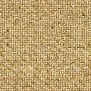

Elementos visuales
Textura: Se refiere a las características de la superficie de una forma. La cual puede ser plana o decorada, suave o rugosa y puede atraer tanto el tacto como la vista.
28

Slide 29
Elementos de relación
Dirección
Posición
Espacio
Gravedad
29

Slide 30
módulo
Son formas simples, idénticas o similares que aparecen más de una vez en un diseño. Cuya presencia tiende a unificar el diseño.
30

Slide 31
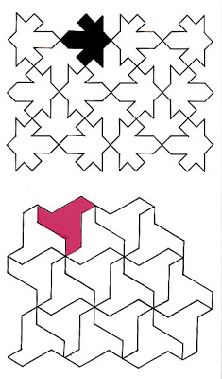
red
Configuración a partir de un módulo que presenta un patrón característico.
31

Slide 32
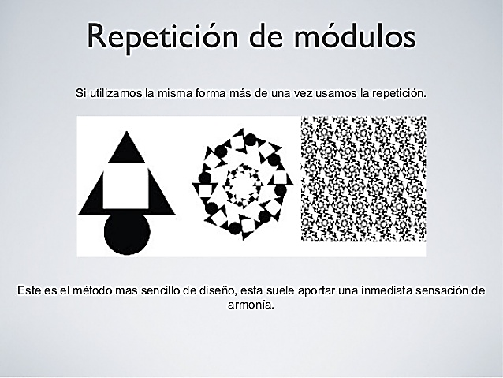
estructura
La manera en que una forma es creada (formal, semiformal o informal, activa o inactiva, visible o invisible), construida u organizada junto a otras formas. Incluyendo a todos los elementos visuales (tamaño, color y textura).
32

Slide 33
La retícula básica
Retícula básica: Se compone de líneas verticales y horizontal, parejamente espaciadas, que se cruzan entre si. Aportando a cada módulo una misma cantidad de espacio.
33

Slide 34
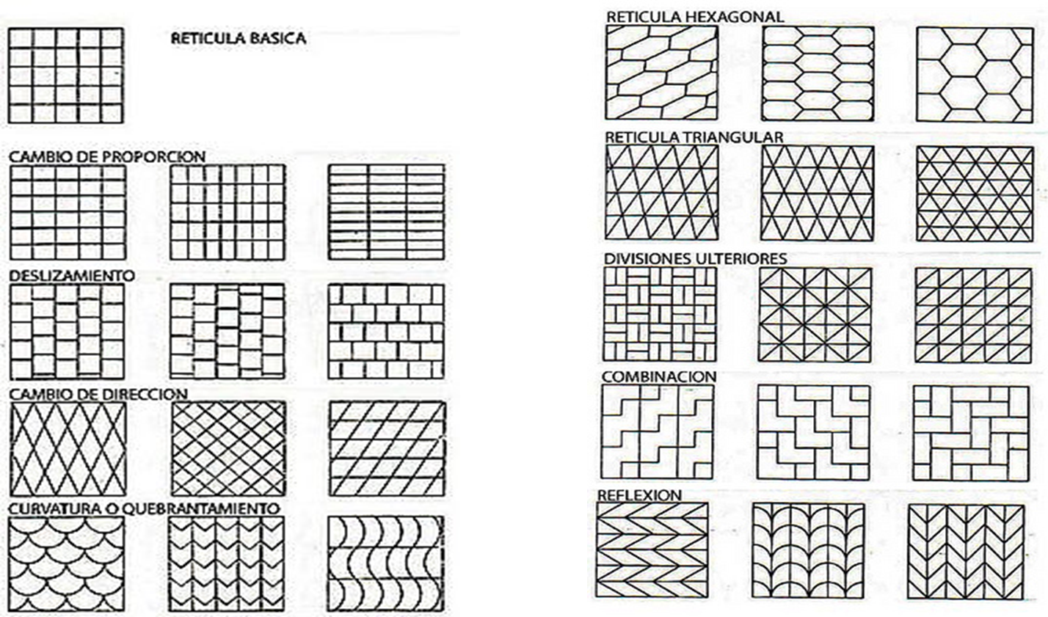
Variantes de La retícula básica
34

Slide 35
Forma Y ELEMENTOS CONCEPTUALES
35

Slide 36
FORMAS COMO PLANO
Son las que están limitadas por líneas conceptuales y sus Interrelaciones, determinan la figura de la forma plana.
a) Geométricas
b) Orgánicas
c) Rectilíneas
36

Slide 37
FORMAS COMO PLANO
d) Irregulares
e) Manuscritas
f) Accidentales
37

Slide 38
FORMAS POSITIVAS Y NEGATIVAS
Cuando se le percibe como ocupante de un espacio, la llamamos forma “positiva”.
Cuando se le percibe como un espacio en blanco, rodeado por un espacio ocupado, la llamamos forma “negativa”
38

Slide 39

Forma y la distribución del color
Forma blanca sobre fondo blanco
Forma blanca sobre fondo negro
Forma negra sobre fondo blanco
Forma negra sobre fondo negro
39

Slide 40
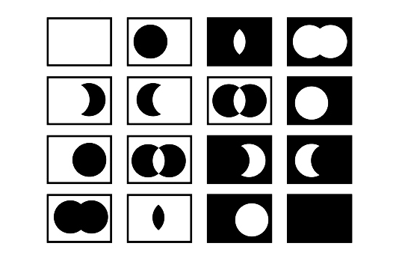
40

Slide 41
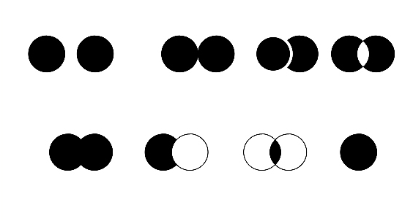
Interrelación de formas
Distanciamiento
Toque
Superposición
Penetración
Unión
Sustracción
Intersección
Coincidencia
a
b
c
d
e
f
g
h
41

Slide 42
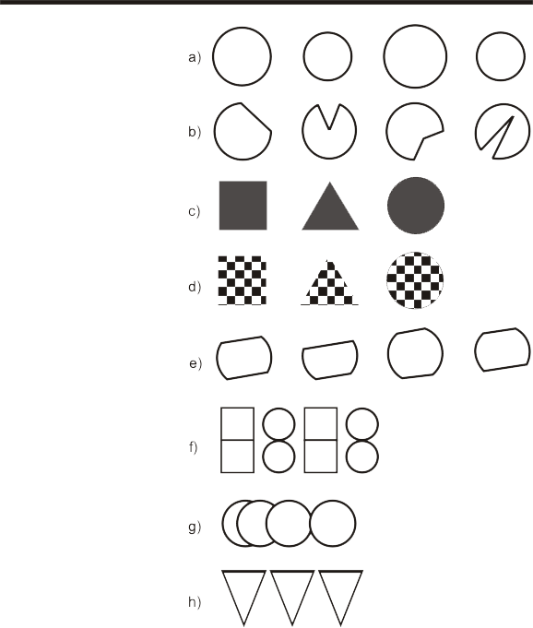
repetición
Este es el método mas sencillo de diseño, esta suele aportar una inmediata sensación de armonía.
De figura: Es cuando la figura se repite más de una sola vez, se pueden percibir diferentes medidas y tamaños.
Tamaño: Solo es posible cuando las figuras son repetidas o muy similares en su medida.
Color: Cuando es igual el color pero las figuras y los tamaños son diferentes.
42

Slide 43
repetición
Textura: Todas las formas pueden ser de la misma textura, pueden ser diferentes de medida, color y forma, su objetivo va a ser la misma textura.
Dirección: Esto solo es posible cuando las formas muestran un sentido definido e invariable de dirección sin la menor ambigüedad.
Posición: Esto se refiere a como se disponen las formas, de acuerdo a una estructura.
43

Slide 44
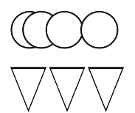
repetición
Espacio: Todas las formas pueden ocupar el espacio de una misma manera. En otras palabras, pueden ser todas positivas, o todas negativas, o relacionadas de la misma manera con el plano de la imagen.
Gravedad: Es un elemento demasiado abstracto para ser utilizado repetidamente. Es difícil afirmar que las formas sean de igual pesantez o liviandad, de igual estabilidad o desestabilizad, a menos que todos los elementos estén en estricta repetición.
44

Slide 45
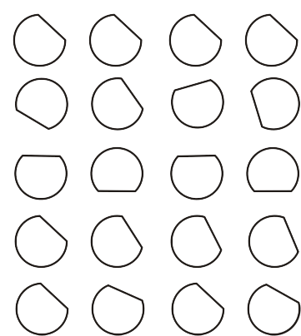
Repetición / variación direccional
Con excepción del círculo, todas las formas pueden variar de dirección en cierto grado.
Direcciones repetidas.
Direcciones indefinidas.
Direcciones alternadas.
Direcciones en gradación.
Direcciones similares.
45

Slide 46
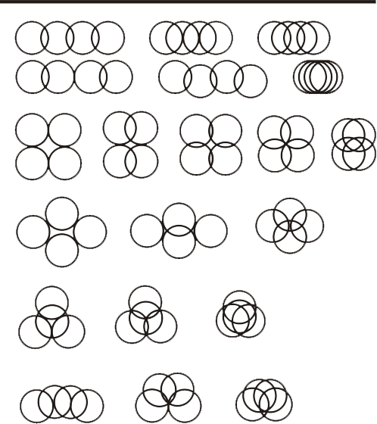
Repetición / variación especiales
Disposición lineal
Disposición cuadrada
Disposición en rombo
Disposición triangular
Disposición circular
46

Slide 47
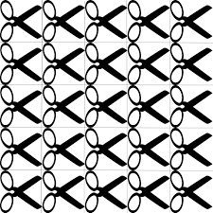
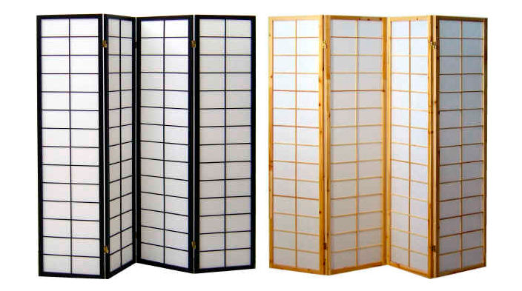
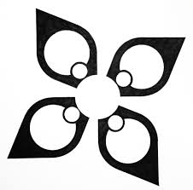
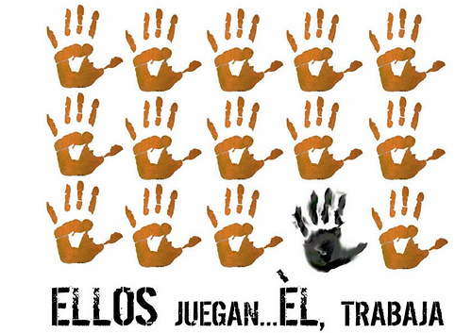
repetición
47

Slide 48
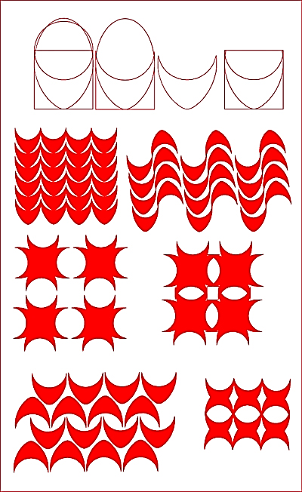
Repetición y reflexión
La Reflexión es un caso especial en que una forma es espejada, resultando una nueva forma que se parece mucho a la original pero en dirección contraria. Cabe aclarar que la reflexión solo es posible cuando la forma es simétrica.
48

Slide 49
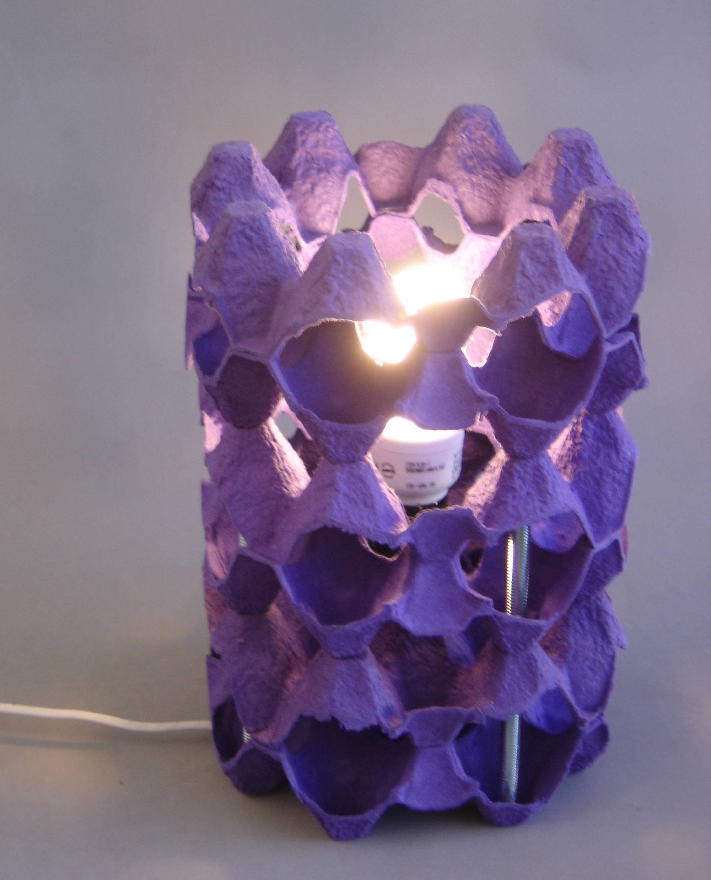
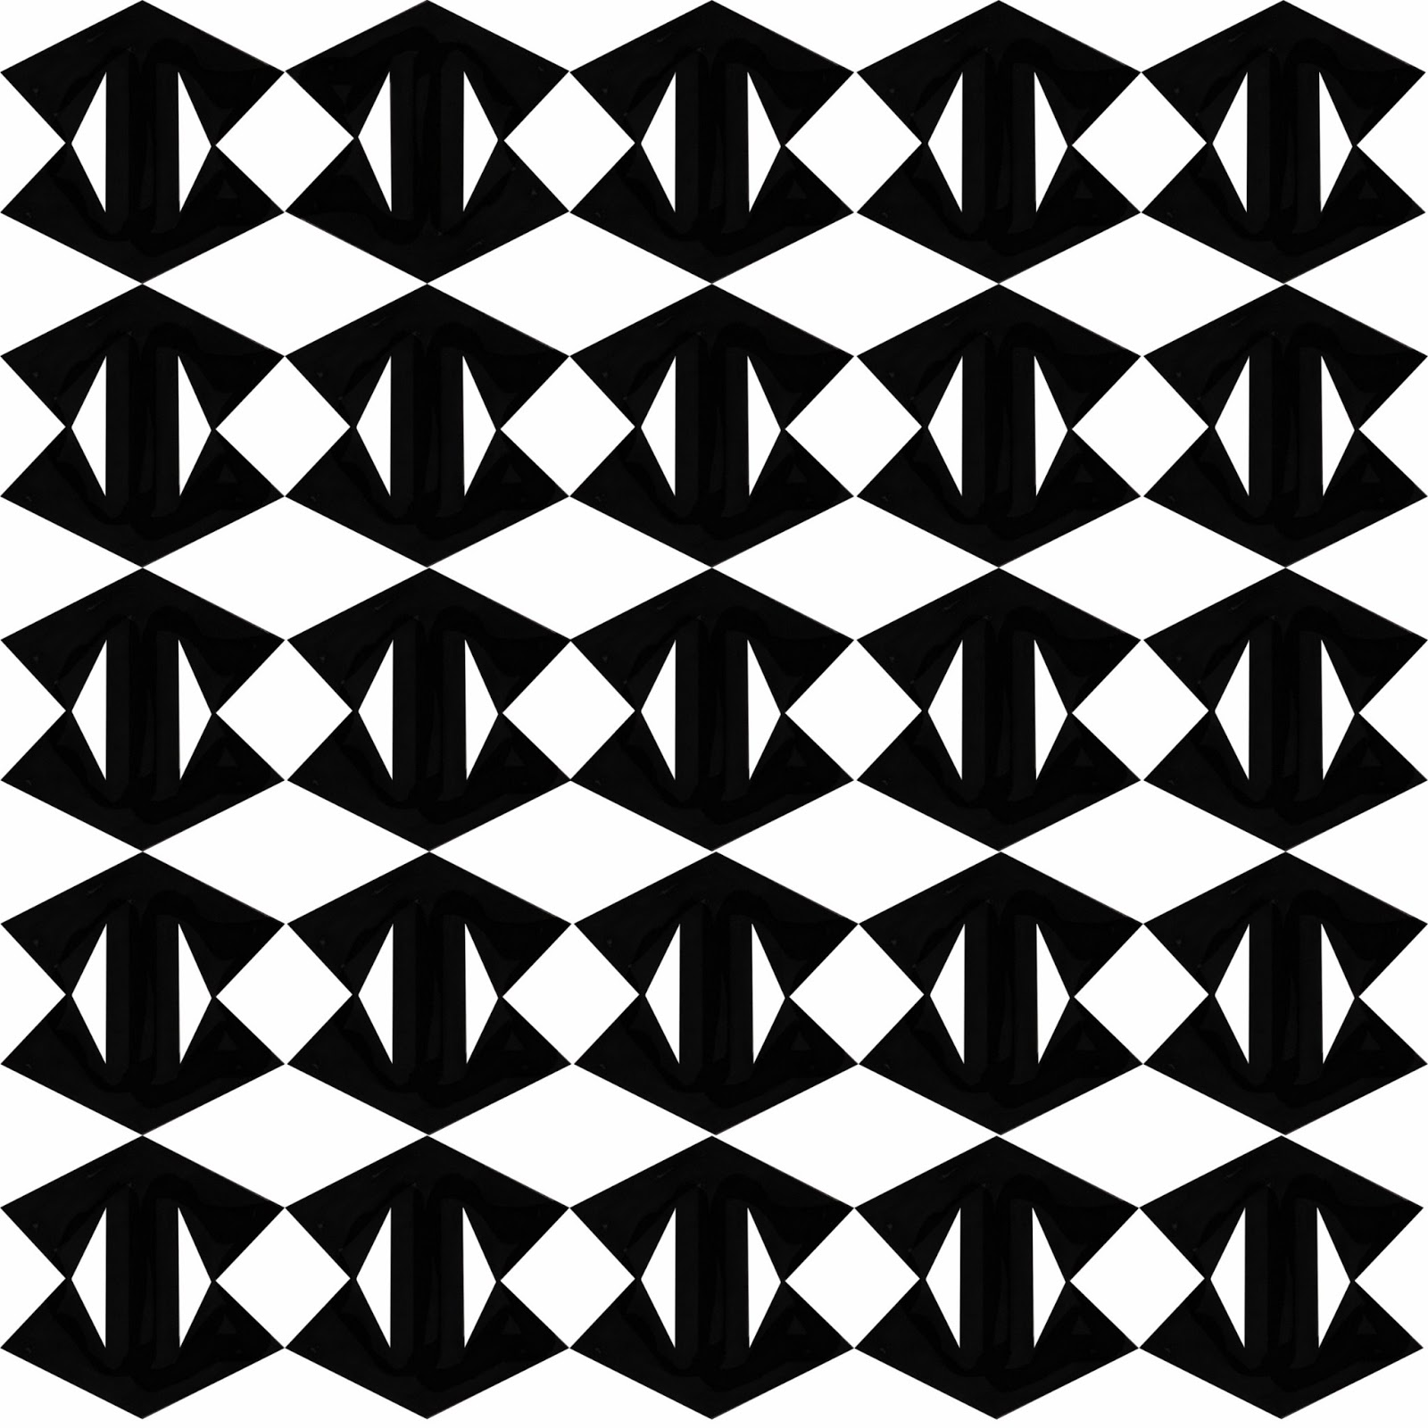

Repetición y reflexión
49

Slide 50
similitud
La similitud hace referencia a aquellas formas que no son idénticas, sino parecidas.
Asociación: agrupación de acuerdo a su tipo, familia, significado o su función.
Imperfección: figura deformada, transformada, mutilada, cortada o quebrada.
Distorsión Espacial: forma es rotada, curvadas o retorcidas y crean una figura nueva.
Unión o Sustracción: forma compuesta por 2 formas más pequeñas que son unidas u obtenidas sustrayendo una forma menor de una mayor.
Tensión o Compresión: forma estirada o apretada, lo que deriva en una serie de módulos de similitud.
50

Slide 51
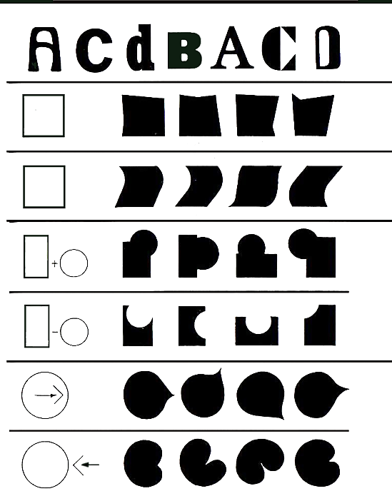
similitud
Asociación
Imperfección
Distorsión Espacial
Unión
Sustracción
Tensión
Compresión
51

Slide 52
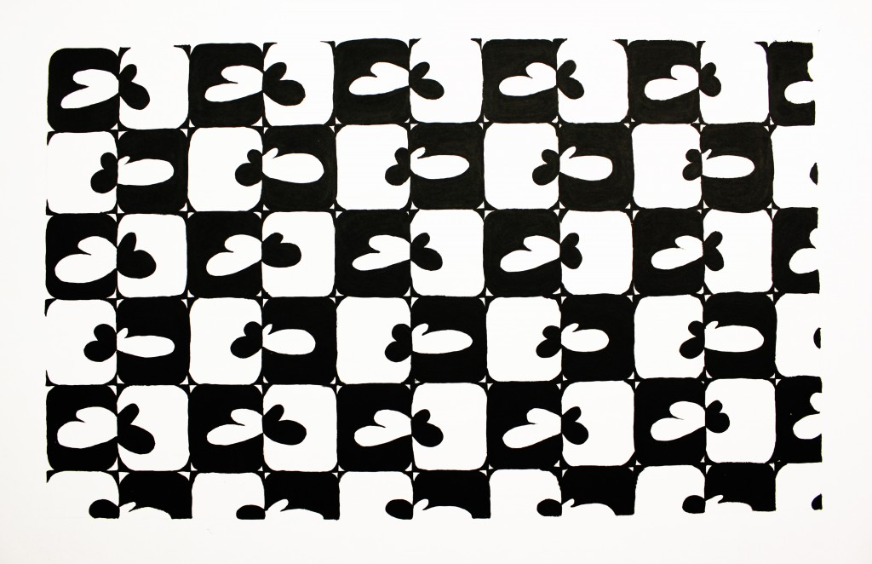
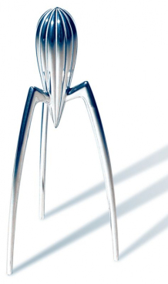
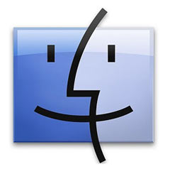

similitud
52

Slide 53
gradación
Es un método más estricto que la similitud, pues exige no solo un cambio gradual, sino que sea de una forma ordenada, para con ello generar una ilusión óptica.
Gradación de módulos:
Estos pueden tener una gradación de figura, tamaño, color, textura, dirección, posición de espacio y de gravedad.
53

Slide 54
gradación
Gradación Espacial:
Procedimiento que afecta a la figura o al tamaño de los módulos. Donde la progresión de éstos en el espacio permanecen siempre paralelos al plano de la imagen.
54

Slide 55
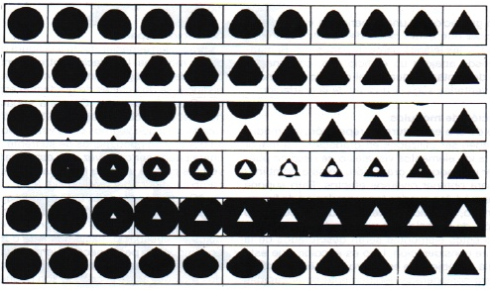
gradación
Gradación en la Figura:
Se refiere a la secuencia de gradaciones que resulta de un cambio real de la figura.
En la gradación, al emplear pocos pasos, la velocidad de transición es rápida, provocando saltos visuales, en tanto que, a una velocidad lenta y mayor cantidad de pasos, se genera una ilusión óptica.
55

Slide 56
gradación
En la gradación, al emplear pocos pasos, la velocidad de transición es rápida, provocando saltos visuales, en tanto que, a una velocidad lenta y mayor cantidad de pasos, se generará una ilusión óptica.
56

Slide 57
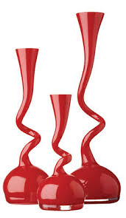
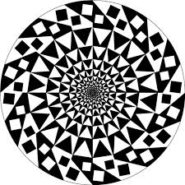
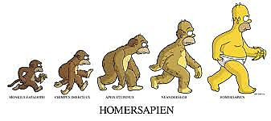
gradación
57

Slide 58
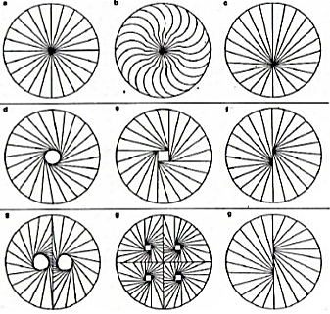
radiación
Es un caso especial de repetición, donde los módulos repetidos o las subdivisiones estructurales giran alrededor de un centro común.
Radiación centrífuga:
Las líneas se irradian regularmente desde el centro o desde sus cercanías hacia todas las direcciones.
58

Slide 59
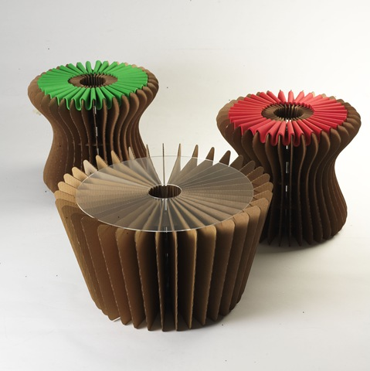
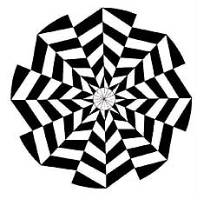

Radiación centrífuga
59

Slide 60
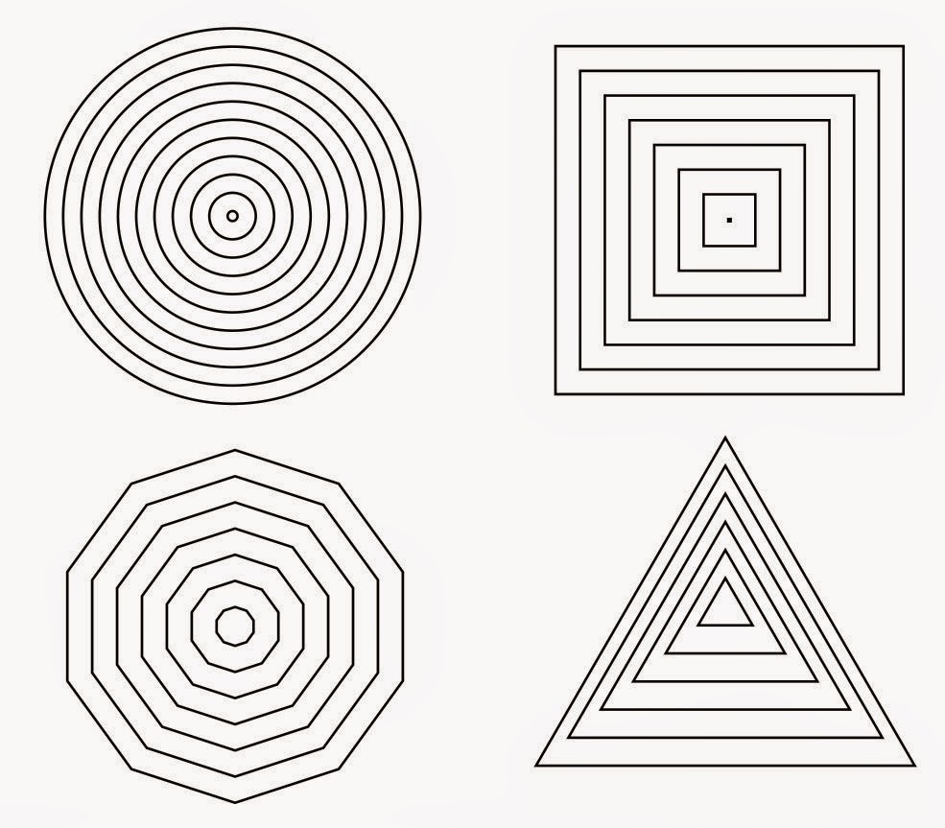
radiación
Radiación concéntrica:
En este tipo de radiación, en vez de irradiar desde el centro, las líneas rodean el centro en capas regulares.
60

Slide 61
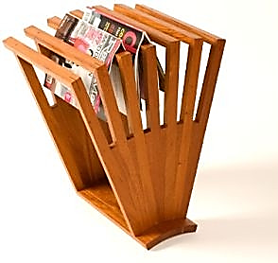


Radiación concéntrica
61

Slide 62
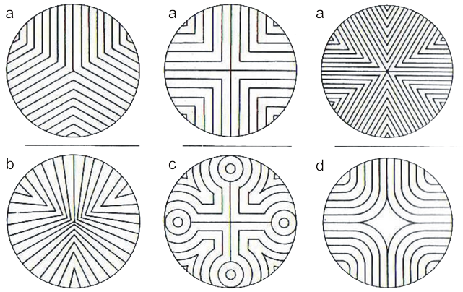
radiación
Radiación centrípeta:
Para este caso, las secuencias de líneas quebradas o curvas presionan hacia el centro. En otras palabras, el centro será donde todas las líneas, ángulos y curvas apuntan.
62

Slide 63
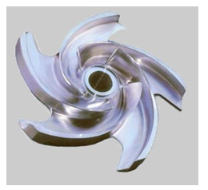
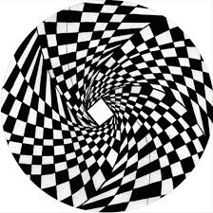
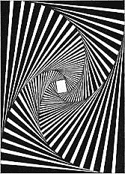
Radiación centrípeta
63

Slide 64
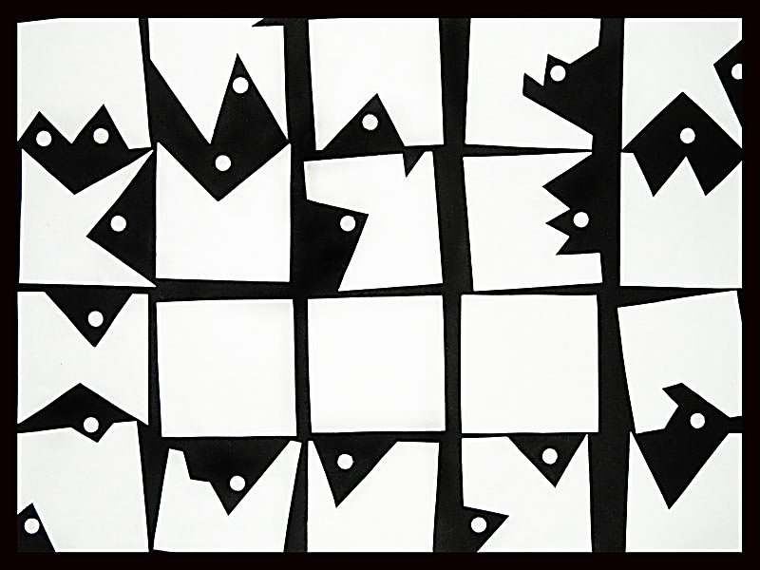
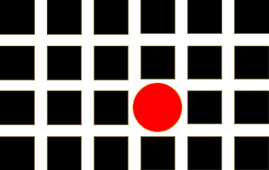
ANOMALÍA
Es la aparición de una irregularidad en un diseño regular. Y en la cual coexisten dos tipos, anomalía en la estructura y anomalía en los módulos.
64

Slide 65
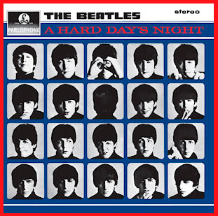
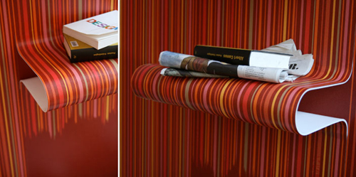

ANOMALÍA
65

Slide 66
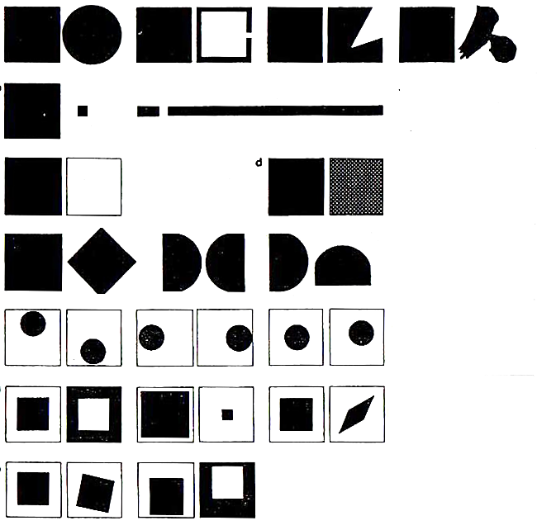
contraste
Es la acción mediante la cual se muestran condiciones opuestas o diferencias marcadas entre determinados elementos.
Figura
Tamaño
Color / Textura
Dirección
Posición
Espacio
Gravedad
66

Slide 67
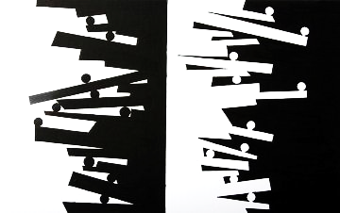

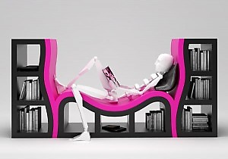
contraste
67

Slide 68
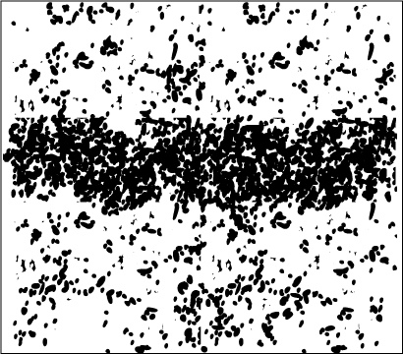
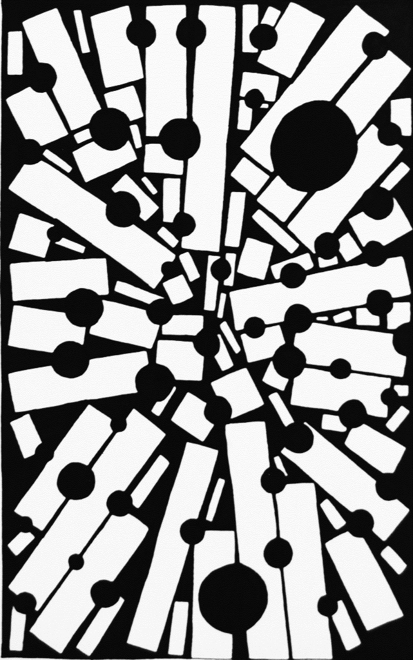
concentración
Es la agrupación de módulos hacia ciertos sectores de la imagen.
68

Slide 69
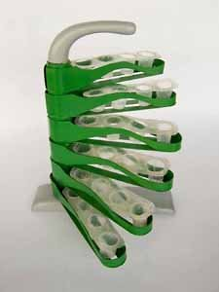
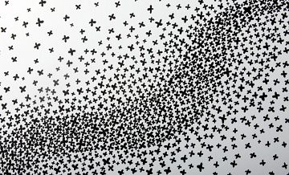

concentración
69

Slide 70
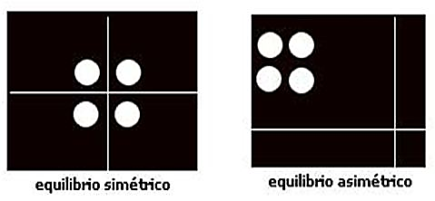
equilibrio
Estado de inmovilidad de un cuerpo sometido a dos o más fuerzas de la misma intensidad que actúan en sentido opuesto, por lo que se contrarrestan o anulan.
Equilibrio simétrico:
Cuando el peso de una composición se distribuye uniformemente alrededor de un eje central vertical u horizontal. En circunstancias normales, asume formas idénticas a ambos lados del eje.
70

Slide 71
equilibrio
Equilibrio asimétrico:
Se trata de la organización de objetos de diferente tamaño en una composición tal que se equilibran entre sí con sus respectivos pesos visuales.
71

Slide 72
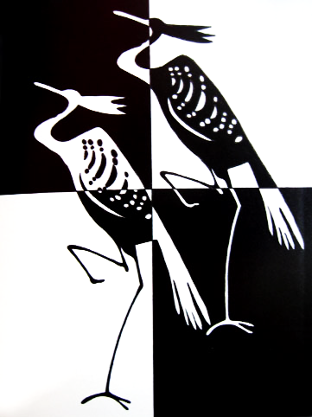



equilibrio
72

Slide 73




ritmo
Es la repetición o alternancia de elementos, a menudo con intervalos definidos entre ellos, aunado a que puede crear una sensación de movimiento.
73

Slide 74
Fuentes de información
Ekberg J. (2000) "Un paso adelante "Diseño para todos". Proyecto INCLUDE. CEAPAT-IMSERSO, Madrid.
FAD. 2004. Plan de estudios de diseño industrial. UAEM. México
JORDAN P. W. (2000) “Designing pleasurable products. An introduction to the new human factors. Taylor and Francis”. London.
Goleman, Daniel. (2006) “Working with emotional intelligence”. Random House Publishing. NY. USA.
Moya-AlbiolLuis, Herrero, M. Neus, Bernal Consuelo. (2010) “Bases neuronales de la empatía”, Universidad de Valencia. Disponible en: http://www.neurologia.com/pdf/Web/5002/bd020089.pdf
Norman, Donald. (2004) “El diseño emocional”. Paidós. España.
Wong, W. (2007). Fundamentos del Diseño. G GIlli. México.
74

Slide 75
Fuentes de imágenes
adelossantos.wordpress.com
artcom.um.edu.mx
comunidad.catedrasalomone.com
didodave.blogspot.com
es.slideshare.net
http://www.innovationfactoryinstitute.com/blog/que-es-el-design-thinking/
mimente.com.mx
percepcion.disegnolibre.org
plasticavisualple.blogspot.com
www.inventanova.com
www.quediseno.com
www.tizedit.com
75

